Slide 1


Тема: «Управление качеством
образования в условиях изменений
в Ермаковском районе»

Slide 2

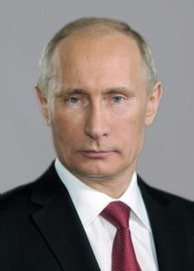
«Правительству Российской Федерации при разработке национального проекта в сфере образования исходить из того, что в 2024 году необходимо обеспечить... достижение следующих целей и целевых показателей:
Обеспечение глобальной конкурентоспособности российского образования, вхождение Российской Федерации в число десяти ведущих стран мира по качеству общего образования»
2

Slide 3
Нацпроект «Образование»
Современная школа
Успех каждого ребенка
Поддержка семей, имеющих детей
Цифровая образовательная среда
Учитель будущего

Slide 4
Стратегические линии, заложенные в национальном проекте
«Образование»
Обновление содержания образования
Обеспечение роста профессионального мастерства педагогических и управленческих кадров
Развертывание современного инфраструктурного обеспечения образовательного процесса

Slide 5
Стратегическая линия 1
Обновление материально-технической базы
Организация работы муниципального опорного центра
Создание центра образования цифрового и гуманитарного профилей «Точка роста»
«Развертывание современного инфраструктурного обеспечения образовательного процесса»

Slide 6
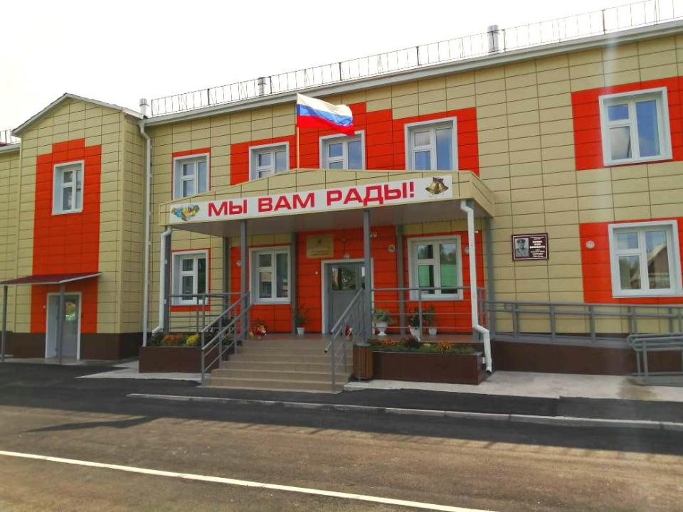
МБОУ «Разъезженская
средняя школа»

Slide 7
Мероприятия, проведенные за счет средств краевого и местного бюджета
устранено аварийное состояние конструкций здания МБОУ «Араданская ОШ» на сумму 25 076,3 тыс. руб.;
приобретены и смонтированы модульные санитарные узлы и септики в зданиях Большереченской, Нижнеусинской и Новополтавской школ - местный бюджет – 240,0 тысяч руб. и 2 160,0 тыс. руб. - краевая субсидия;
выполнена замена оконных блоков в здании МБОУ «Ойская СШ» софинансирование из местного бюджета
- на средства местного бюджета приобретены модульные котельные – на общую сумму - 7 100,0 тыс.руб.;
на подготовку школ района к новому 2020-2021 учебному году выделена краевая субсидия на устранение предписаний надзорных органов в сумме 2 640,0 тысяч руб.
до конца текущего года будет выполнена замена оконных блоков в здании филиала МБОУ «Ермаковская СОШ №2» «Новоозёрновская ОШ» на общую сумму – 2 076,808 тысяч руб.

Slide 8
Муниципальный опорный центр
Создан на базе Ермаковского центра дополнительного образования;
задача – внедрение Региональной модели развития системы дополнительного образования;
переход на персонифицированное финансирование части образовательных программ;
будет выдано 650 сертификатов на дополнительное образование с определённым денежным номиналом.

Slide 9
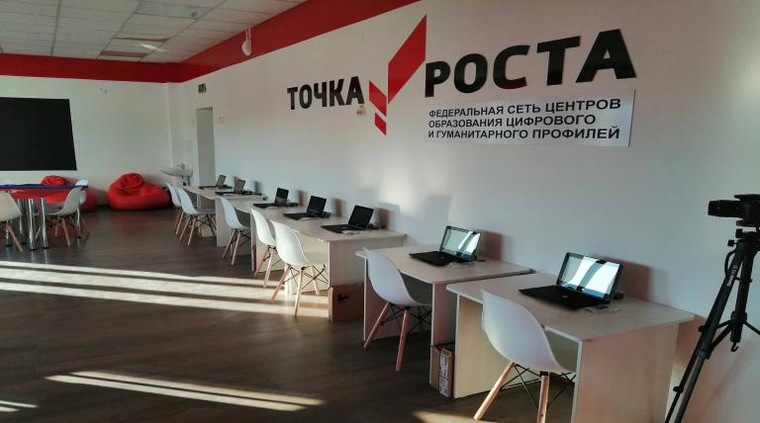
Будет создан на базе Ермаковской школы № 1;
задача – развитие общекультурных компетенций и цифровой грамотности населения, шахматного образования, проектной деятельности, творческой социальной самореализации детей, педагогов, родительской общественности во внеурочное время

Slide 10
Стратегическая линия 2
Изменение управленческих позиций руководителей
Выполнение муниципальных обязательств по проекту «Учитель будущего»
Понимание следующего шага развития образовательной организации
«Обеспечение роста профессионального мастерства педагогических и управленческих кадров»

Slide 11
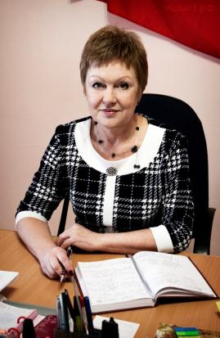
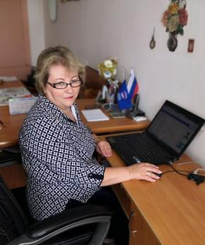
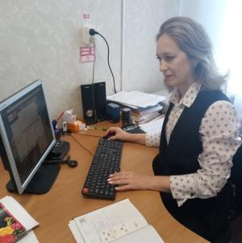
Апробация.
Национальная система профессионального роста

Slide 12
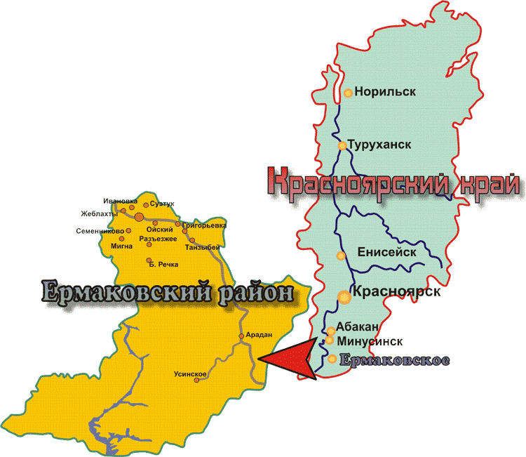
Региональный атлас образовательных практик (РАОП) – современный инструмент управления
МБОУ «Ермаковский детский сад №2"
(2 практики)
МБОУ «Новоозёрновская ОШ"
(1 практики)
МБОУ «Мигнинская СШ"
(1практика)
МБОУ «Новополтавская СШ"
(1 практика)
МБОУ «Салбинская СШ"
(1 практика)
МБОУ «Ойская СШ"
(1 практика)
МБОУ «Ермаковская СШ №1"
(1 практика)
МБОУ «Жеблахтинская СШ"
(1 практика)
МБ ДОУ «Ермаковский ДОУ №3 "
(1 практика)
МБОУ «Семенниковская СШ"
(1 практика ДОУ)

Slide 13
Педагогические практики продвинутого и высшего уровня
Чернова Олеся Игоревна
Бабич
Елена Ивановна
Зыкова Марина Евгеньевна
Афанасьева Наталья Евгеньевна

Slide 14
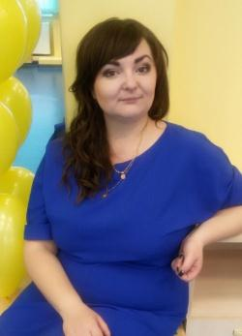
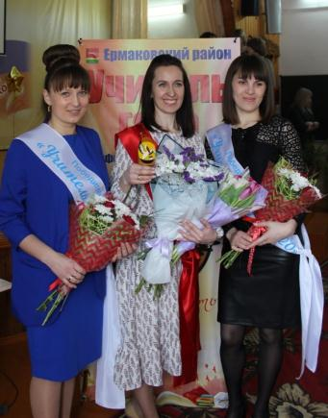
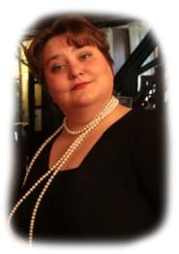
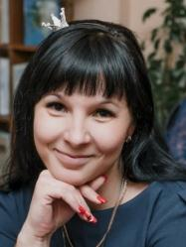
ПОБЕДИТЕЛИ КОНКУРСОВ ПРОФЕССИОНАЛЬ
НОГО МАСТЕРСТВА 2020
"Престиж педагогической профессии, человеческие качества и профессионализм педагога – важнейшее условие авторитета конкретного педагога".
Академик РАО Загвязинский В.И.

Slide 15
КОЛИЧЕСТВО УЧАСТНИКОВ КОНКУРСА
Ермаковская СШ №1 -3
Ермаковская СШ №2 -1
Нижнесуэтукская СШ -1
Жеблахтинская СШ -1
Григорьевская СШ-1
Мигнинская СШ-1
Разъезженская СШ-2
Новоозерновская СШ-1
Ойская СШ -1
Ермаковский ДОУ №1-
2
Ермаковский №3-2
Ермаковский ДОУ №5-
2
Танзыбейский ДОУ-
1

Slide 16
ПОВЫШЕНИЕ КВАЛИФИКАЦИИ ПЕДАГОГИЧЕСКИХ РАБОТНИКОВ
Управление школой 2020+: реализация ФГОС и предметных концепций» - управленческие команды 8 школ
Ермаковский район – Пилотная инновационная площадка по корпоративному заказу

Slide 17

Учитель будущего
Соглашение о сотрудничестве по повышению квалификации работников образования с Центром непрерывного повышения профессионального мастерства;
39
Естественно-научная грамотность
Здоровьесберегающая грамотность
Критическое мышление
Математическая грамотность
Новые профессии: перспективное планирование индивидуальных траекторий обучающихся
Педагог – оценщик
Современные технологии воспитания
Финансовая грамотность
Цифровая грамотность
Читательская грамотность

Slide 18
Управление профессиональным развитием
Новоозерновская школы и Ермаковская школа №2
Жеблахтинская школа
Мигнинская школа и Ермаковская школа №2
Ойская, Разъезженская
Корпоративный заказ ОО на основе дефицитов педагогов;
Программа по развитию личностного потенциала, инициированной Благотворительным Фондом Сбербанка «Вклад в будущее;
Проект «Повышение качества образования в образовательных учреждениях Ермаковского района с низкими образовательными результатами и школах, функционирующих в неблагоприятных социальных условиях»;
Стажировочные площадки

Slide 19
«Учитель будущего»
27
4 МППИ
Молодежные профессиональные педагогические игры
7 Конкурсы профессионального мастерства (5 учителей,2 воспитателя)
2 «Онлайн-школа молодого педагога» краевой организации Профсоюза
Вовлеченность учителей в возрасте до 35 лет в различные формы поддержки и сопровождения в первые три года работы.

Slide 20
Задачи по организации методической деятельности в ОО
- новые образовательные результаты
– способы работы по достижению новых образовательных результатов
– учительские компетенции
– методическая работа с учителем (сопровождение)
Выстроить работу следующего шага развития образовательной организации.

Slide 21

Состояние педагогических кадров
Вакансии учителей

Slide 22

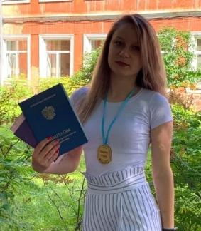
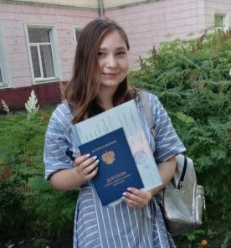
Молодые педагоги
Ермаковской школы № 1
Серикова К.Ю, учитель ИЗО, социальный педагог
Дедюхина К. А. учитель русского языка и литературы
Петкевич А.Д., учитель информатики

Slide 23
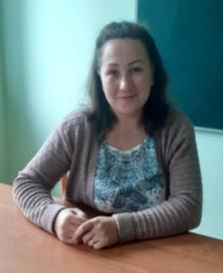

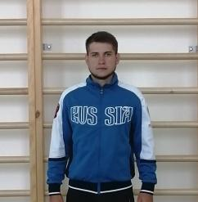
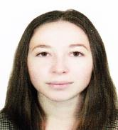
Араданская
школа
Разъезженская школа
Большереченская школа
Пуль С.В.
учитель английская
Воронина П.И.
воспитатель
Кишмилев О.Д. учитель
Жеблахтинская
школа
Нижнеусинская
школа
Бабушкина
учитель Т.А.
Яр А.В.
воспитатель

Slide 24
Стратегическая линия 3
Проект «Современная школа»
Проект «Успех каждого ребенка»
Проект «Поддержка семей, имеющих детей»
«Обновление содержания образования»

Slide 25
Задачи на новый учебный год
разработка и реализация модели технологического образования на уровне школы;
внесение изменений в основные образовательные программы на уровне начального общего образования и на уровне основного общего образования исходя из возможностей и анализа ресурсов общеобразовательного учреждения

Slide 26
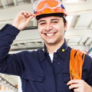







проект «Успех каждого ребёнка»
изменение содержания, форм
и технологий профориентационной работы
01
использование в практике новых
форм сопровождения: наставничество
и шефство
02
развитие дистанционных технологий
в системе дополнительного образования
03
04
разработка индивидуальных учебных планов с ориентацией на будущую профессию

Slide 27



Результаты реализации проекта
«Успех каждого ребёнка»
224 программы опубликованы в НАВИГАТОРЕ дополнительного образования
Красноярского края
5 детских садов являются сетевыми партнёрами в реализации дополнительных общеобразовательных программ
235 школьников зарегистрированы на платформе проекта «БИЛЕТ В БУДУЩЕЕ»
15 школ зарегистрированы на
Интернет – портале «ПРОЕКТОРИЯ»

Slide 28
Задачи по проекту
наполнить содержание педагогической деятельности результатами профориентационной работы, обеспечить сопровождение индивидуальных образовательных программ обучающихся школ;
- усилить такие формы работы, как наставничество и шефство;
- создать условия для освоения дополнительных общеобразовательных программ, в том числе с использованием дистанционных технологий, включая детей с ограниченными возможностями здоровья;
- обеспечить обучающимся 5-11 классов возможность освоения основных общеобразовательных программ по индивидуальному учебному плану, в том числе в сетевой форме

Slide 29
Дошкольное образование
8 дошкольных учреждений;
956 детей;
11 дошкольных групп на 213 мест;
Общая очередность детей составляет 332 человека, из них от 0 до 3 лет – 228 человек

Slide 30
Общее образование
Дистанционное обучение в течение 4 четверти;
обучение школьников с использованием образовательных платформ Учи.ру, Якласс, Российская электронная школа, Яндекс.Учебник, ZOOM и другие

Slide 31
Всероссийские проверочные работы
направленны на оценку объективности выставления отметок;
позволяют организовать:
1. регулярную работу школьных и муниципальных методических объединений по обсуждению типов ошибок и способов их предотвращения;
2. систематическую методическую помощь школам, показавшим низкие результаты;
3. работу по повышению квалификации педагогов по результатам оценочных процедур.

Slide 32
Распределение участников муниципального этапа олимпиады по предметам

Slide 33
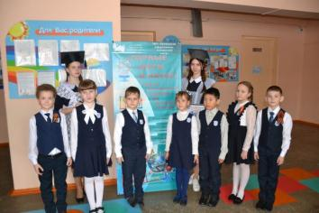
Система выявления и поддержки одарённых детей и высокомотивированных школьников
Интенсивные школы для одаренных школьников
Дистанционные конкурсы
1563 участника 16 конкурсов
Всероссийский конкурс сочинений среди обучающихся общеобразовательных организаций района «Без срока давности»
муниципальный этап Краевого конкурса «Живая классика»
42 участника из 15 школ района
районная научно-практическая конференция «Неделя науки»
32 участника из 10 школ района
районный конкурс для дошкольников и младших школьников
«Первые шаги в науку»
73 юных исследователя

Slide 34

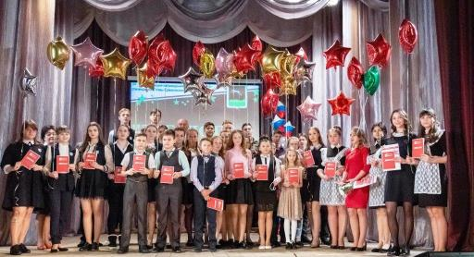
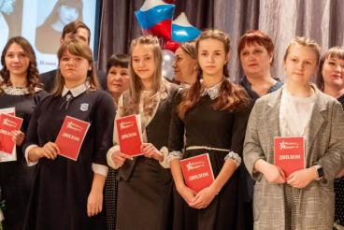
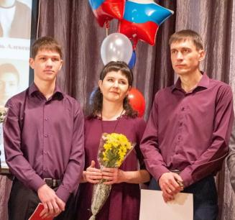
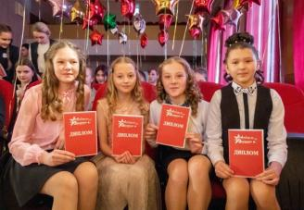
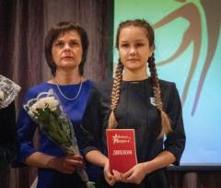

Slide 35


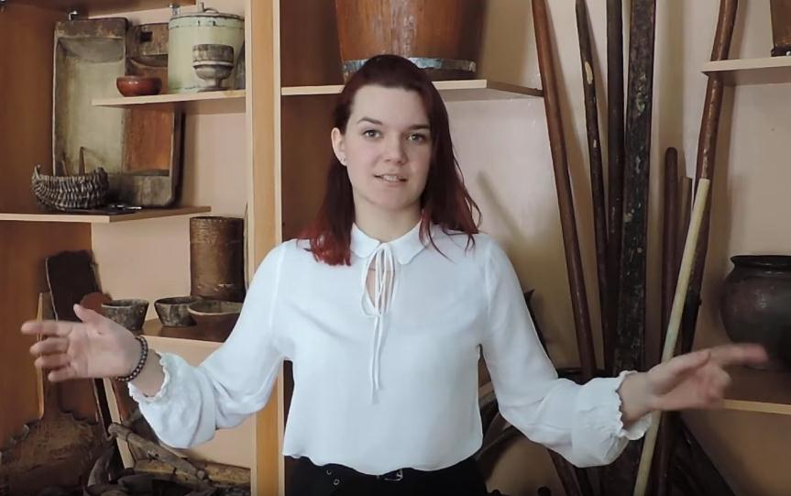

Slide 36
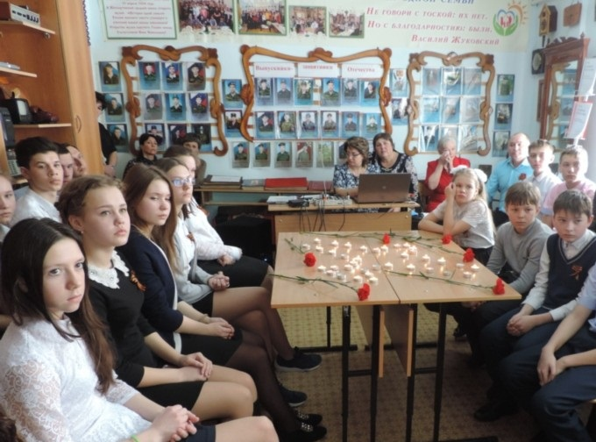

Slide 37
Единый Государственный Экзамен
Выпускников – 98;
Допущено к ЕГЭ – 98;
Сдавали экзамены – 59;
Медалистов – 7:
3 - Ермаковская школы № 1,
2 - Ермаковская школы №2,
1 – Ойская,
1 - Верхнеусинская школа

Slide 38
Высокие баллы ЕГЭ
№ | ФИО ученика | ОУ | Предмет | Баллы
1 | Сапрыкина Алина Александровна | ЕСШ №1 | Русский язык | 89
2 | Гусаков Михаил Анатольевич |  |  | 87
3 | Марченко Андрей Викторович | ЕСШ №2 |  | 91
4 | Ходькина Любовь Михайловна |  |  | 98
5 | Гольцев Владимир Алексеевич |  |  | 80
6 | Иващенко Станислав Юрьевич |  |  | 80
7 | Елькин Тимофей Янович |  |  | 82
8 | Тумашова Юлия Александровна | Верхнеусинская СШ |  | 89
9 | Сапрыкина Алина Александровна | ЕСШ №1 | Математика | 82
10 | Марченко Андрей Викторович | ЕСШ №2 |  | 86
11 | Ходькина Любовь Михайловна |  |  | 84
12 | Марченко Андрей Викторович | ЕСОШ №1 | Физика | 80

Slide 39
Выбор экзаменов в 2020 году (чел.)
Информатика и ИКТ | География | Литература | Русский язык | Математика профильная | Физика | История | Химия | Обществознание | Биология | Английский язык
9 | 4 | 3 | 59 | 30 | 11 | 12 | 8 | 42 | 15 | 3

Slide 40

Инклюзивное образование
Детские сады:
91 воспитанник с ОВЗ, 18 детей – инвалидов получают дошкольное образование в форме семейного консультирования
Школы:
232 обучающихся с ОВЗ, из них 48 инвалидов;
21 обучался на дому
Проблема:
вовлечение детей с особыми образовательными потребностями в систему дополнительного образования

Slide 41

Инклюзивное образование
Задачи:
приступить к реализации разработанных моделей инклюзивного образования;
усилить контроль за организацией профориентационной работы и вовлечению детей с ОВЗ в систему дополнительного образования.

Slide 42

Опека и попечительство
201 ребенок на учете,
изъято 62 ребенка из 32 семей,
приобретено 19 квартир

Slide 43

Дополнительное образование

Slide 44
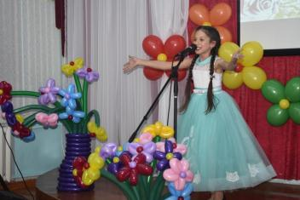

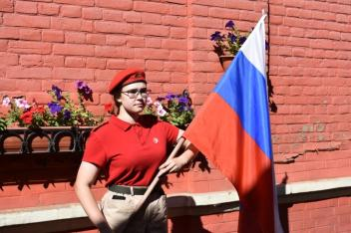
Центр дополнительного образования
19 дополнительных общеобразовательных общеразвивающих программ;
профессиональные конкурсы;
«Юнармия»;
«Славия»;
волонтерство

Slide 45
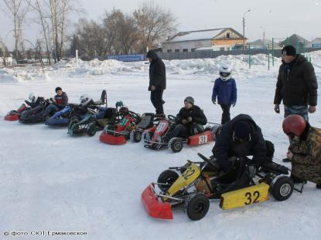
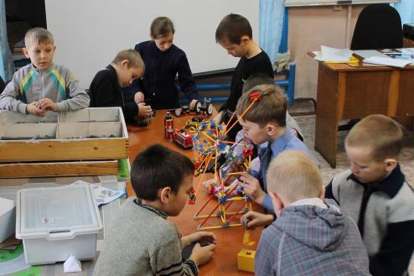
Станция юных техников
17 дополнительных общеобразовательных общеразвивающих программ;
форум «Научно-технический потенциал Сибири»;
«Сибирской Кросс Серии 2020»;
«Зимний вираж»

Slide 46
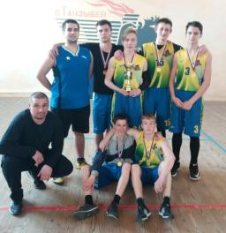
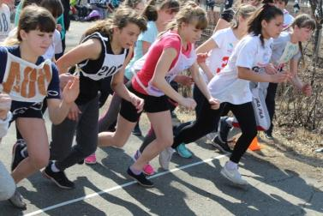
ДЮСШ «Ланс»
Школьная спортивная лига
1 место – ЕСШ №1
2 место- ЕСШ№2
3 место- Верхнеусинская СШ
Среди малокомплектных:
1 место- Салбинская СШ
2 место- Разъезженская СШ
3 место- Жеблахтинская СШ

Slide 47

Летний отдых

Slide 48

Что ждет школы в новом учебном году?
Организация горячего питания для начальной школы.
Дополнительные выплаты за классное руководство.
Принят закон, касающейся ВР (273-ФЗ).

Slide 49

В 15.00 часов по местному времени

Slide 50


